Slide 1
Задавайте вопросы !
1 класс
вводный урок № 1
по окружающему миру (Плешаков А. А.)
Учитель:
Сизова Елена Викторовна

Slide 2
Педагогические задачи урока:
познакомить учащихся с учебником и учебными
пособиями (рабочей тетрадью, атласом-определителем
«От земли до неба», книгами для чтения «Великан
на поляне», «Зеленые страницы»); с постоянными
персонажами учебника - Муравьём Вопросиком и
Мудрой Черепахой;
учить вступать в учебный диалог, задавать вопросы об
объектах окружающего мира;
- учить пользоваться условными обозначениями в учебнике.

Slide 3
С утра поет звонок
Весело, как птица.
Пусть каждый твой урок
В сказку превратится!
И будет мир волшебный
Перед тобой открыт,
Пусть первый год учебный
Лишь радостью звенит!

Slide 4
Задачи урока:
познакомимся
с учебником и учебными . пособиями;
будем учиться
работать с учебником;
будем учиться
задавать вопросы.

Slide 5
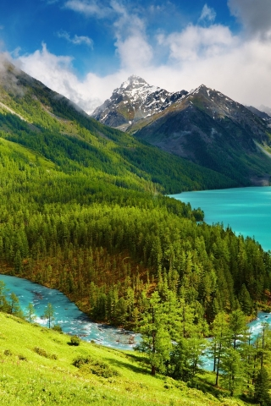
Посмотри, мой милый друг,
Что находится вокруг?
Небо светло-голубое,
Солнце светит золотое,
Ветер листьями играет,
Тучка в небе проплывает.
Поле, речка и трава,
Горы, воздух и листва,
Птицы, звери и леса,
Гром, туманы и роса.
Человек и время года-
Это всё вокруг….
природа.

Slide 6
Как называется предмет, к изучению которого мы приступаем на нашем первом уроке?
-Как вы думаете, о чем мы поведем разговор на этом уроке?
- О чем предстоит узнать?

Slide 7
Учимся задавать вопросы

Slide 8
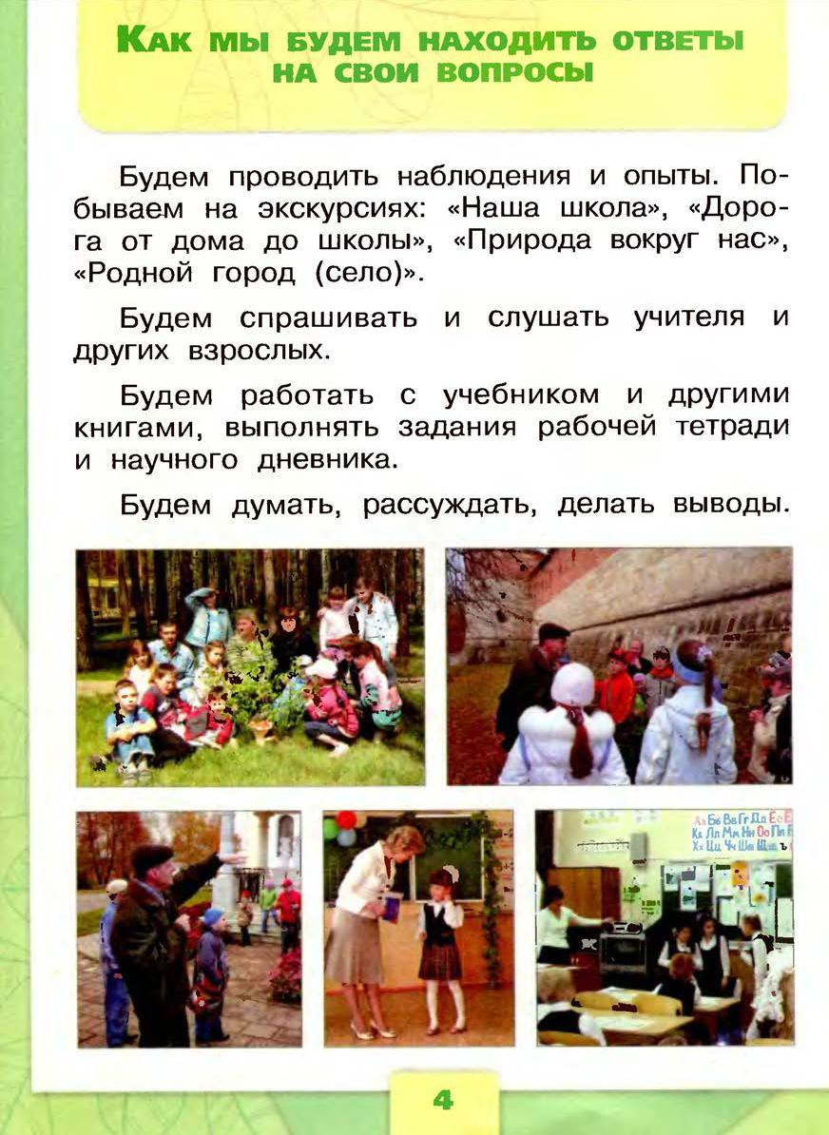

Slide 9
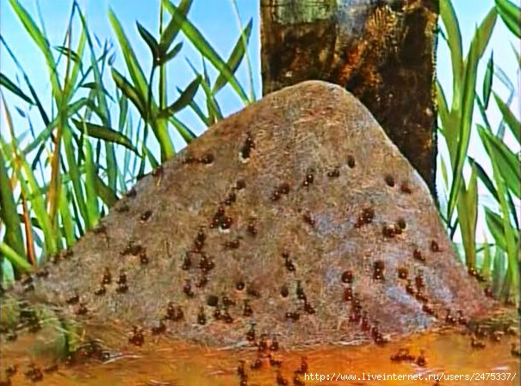
Ребята, к нам на урок пришли гости, они очень хотят с нами подружиться. Вот они то и будут помогать нам отвечать на многие-многие вопросы.
-А сейчас вы должны догадаться, откуда мог прийти к нам в школу первый гость.
Не найдёшь у нас пилы,
Не рубили мы стволы,
Не стучали топором,
А под елью вырос дом.
-У кого ответ готов? В каком же домике жил гость?
-А кто живёт в этом доме?

Slide 10
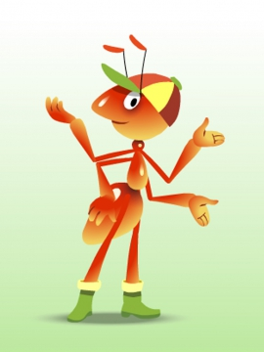
В одном из таких домов жил-был очень любознательный му­равей. Такой любознательный, что друзья-муравьи прозвали его Вопросик. С утра до вечера, а иногда и ночью Вопросик спра­шивал обо всем на свете. И тогда друзья муравьи посоветовали ему пойти учиться в 1 класс. Вместе с вами, ребята. И сегодня он в нашем классе. Вот он.

Slide 11
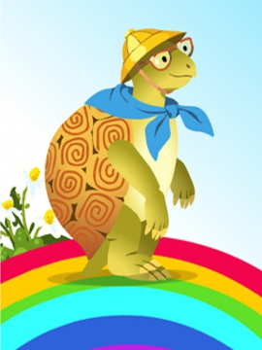
Муравьишка Вопросик и Мудрая Черепаха будут с нами на каждом уроке. Вместе с ними мы будем перелистывать страницы учебных пособий, в которых найдем ответы на наши вопросы. Какие же книги будут нашими помощниками?

Slide 13
Работаем в рабочей тетради
стр. 3

Slide 14
Рефлексия
Какой предмет мы будем изучать?
Какие пособия для этого нужны?
Как зовут героев, которые вместе с нами будут знакомиться с окружающим миром?
Что мы учились составлять?
Какие слова нам в этом помогали?
Какие задачи мы ставили перед собой в начале урока?
Какие решили?

Slide 15
Молодцы!

